Slide 1
量子力学

Slide 2
第2章波函数与Schorödinger方程
Schorödinger方程
波函数的统计诠释
平均值与算符
态叠加原理
量子力学令人印象深刻，但是一种内在的声音告诉我它并不是真实的。这个理论产生了许多好的结果，可它并没有使我们更接近“老头子”的奥秘。我毫无保留地相信，“老头子”是不掷骰子的。
——Einstein

Slide 3

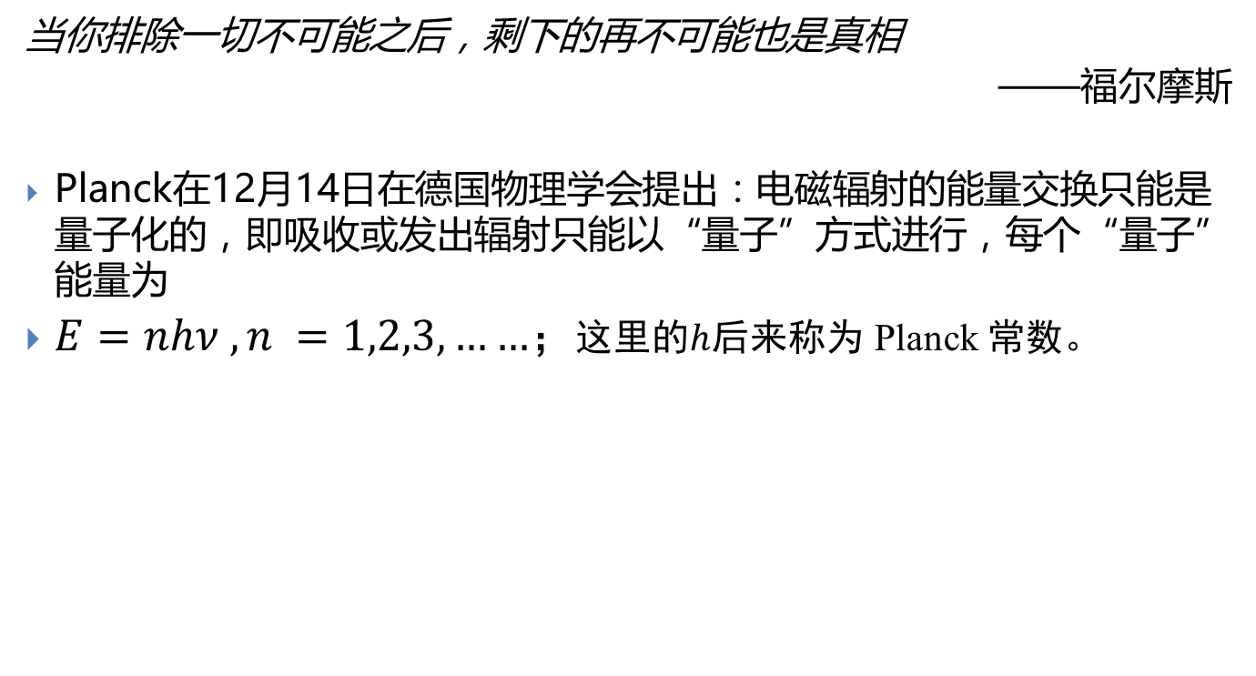
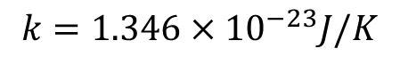
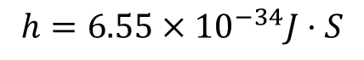
量子 (quantum) 学说与Planck常数
当你排除一切不可能之后，剩下的再不可能也是真相
——福尔摩斯
Planck在12月14日在德国物理学会提出：电磁辐射的能量交换只能是量子化的，即吸收或发出辐射只能以“量子”方式进行，每个“量子”能量为
$E=nhν , n =1,2,3,……$；这里的$h$后来称为 Planck 常数。
$$h=6.55×{10}^{−34}J·S$$
$$k=1.346×{10}^{−23}J/K$$

Slide 4
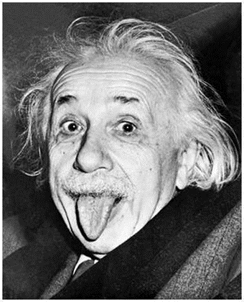
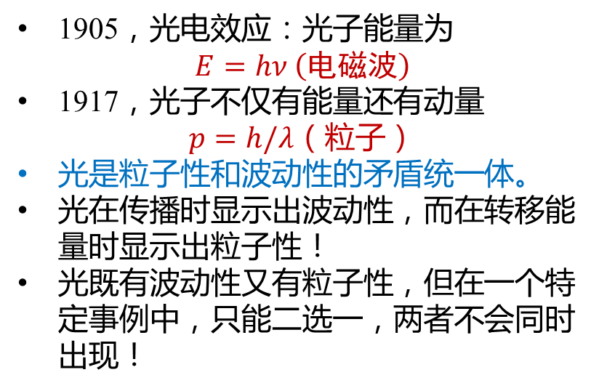
粒子还是波？
1905，光电效应：光子能量为
$$E=hν \left(电磁波\right)$$
1917，光子不仅有能量还有动量
$p=h/λ$（粒子）
光是粒子性和波动性的矛盾统一体。
光在传播时显示出波动性，而在转移能量时显示出粒子性！
光既有波动性又有粒子性，但在一个特定事例中，只能二选一，两者不会同时出现！

Slide 5
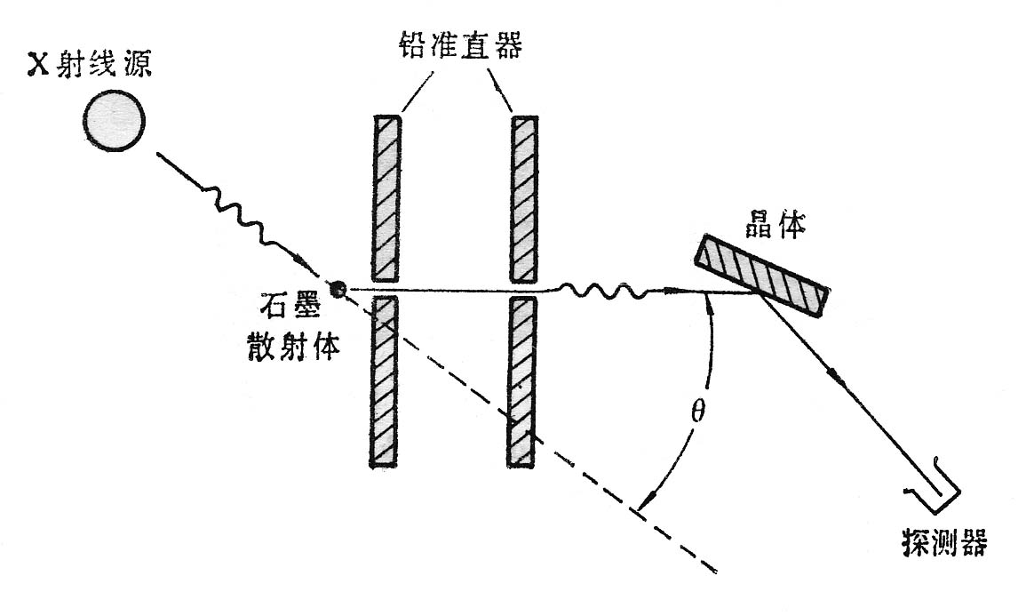
康普顿散射 (Compton Scattering)
用晶体谱仪测X射线波长，根据波动的衍射现象；散射对波长的影响只能把X射线当粒子来解释

Slide 6
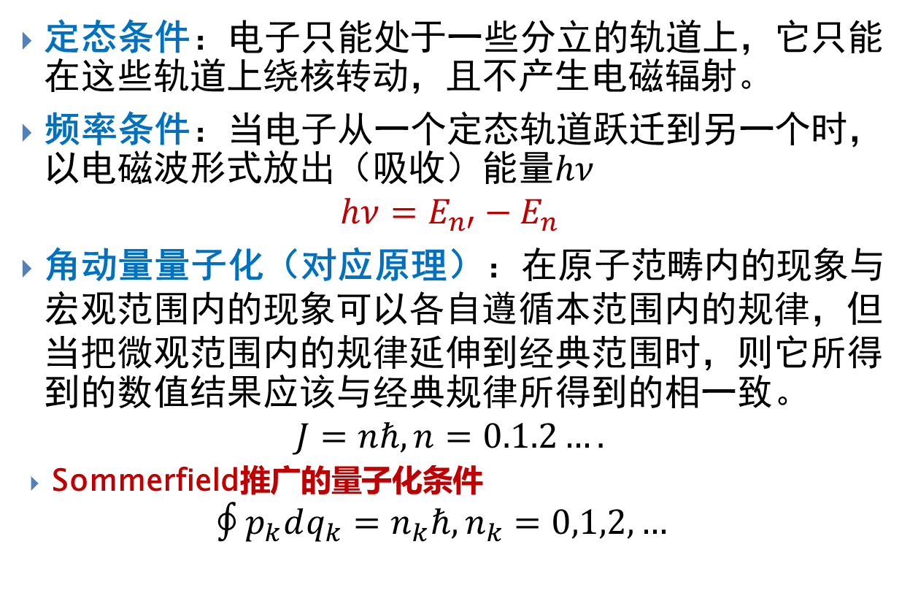
Bohr模型
定态条件：电子只能处于一些分立的轨道上，它只能在这些轨道上绕核转动，且不产生电磁辐射。
频率条件：当电子从一个定态轨道跃迁到另一个时，以电磁波形式放出（吸收）能量$hν$
$$hν=E_{n′}−E_{n}$$
角动量量子化（对应原理）：在原子范畴内的现象与宏观范围内的现象可以各自遵循本范围内的规律，但当把微观范围内的规律延伸到经典范围时，则它所得到的数值结果应该与经典规律所得到的相一致。
$$J=nℏ, n=0.1.2….$$
Sommerfield推广的量子化条件
$$∮p_{k}dq_{k}=n_{k}ℏ, n_{k}=0,1,2,…$$

Slide 7
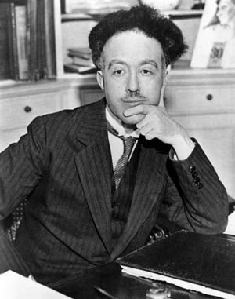
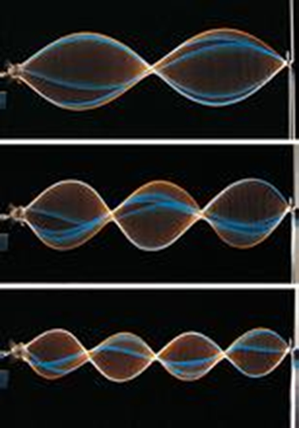
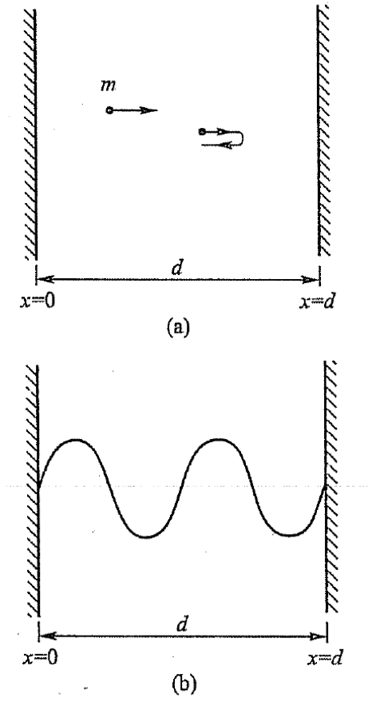
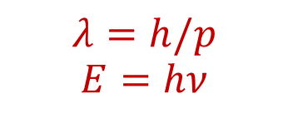
波粒二象性（wave-particle duality） 物质波
$$λ=h/p$$
$$E=hν$$
1929 Nobel Prize

Slide 8
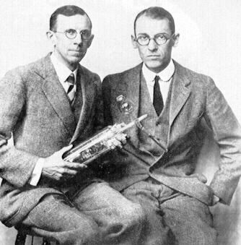
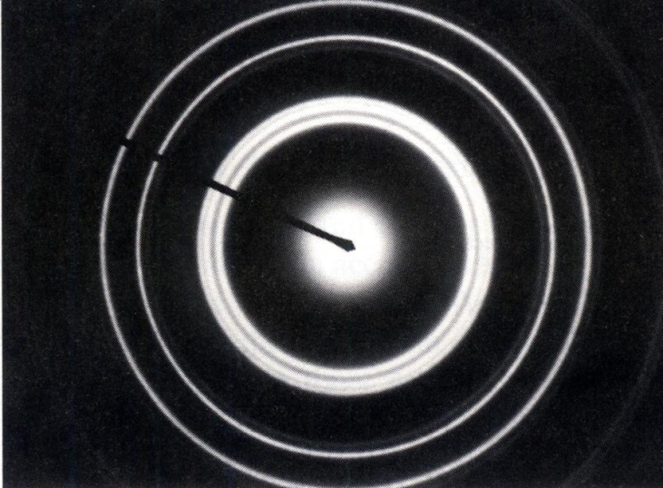
戴维孙(Davisson)-革末(Germer)实验
在各类实物粒子中，电子的质量最小，当它低速运动时，相应的波长较长
1925 年，戴维孙和革末在做电子在镍( Ni) 中的散射实验时，由于一次偶然的破坏真空事故，致使镍被氧化了，为了还原，他们采取对镍加热处理，结果镍形成了单晶结构，从而第一次得到了电子在晶体中的衍射现象（还不知道德布罗意）
1927年，在知道了物质波概念之后，改进了实验

Slide 9
目前我们所知的量子
黑体辐射
$$E=nhν, n=1, 2, 3$$
光电效应
$$E=hν=ℏω,$$
$$p=h/λ=ℏ/k$$
黑体辐射
𝐸=𝑛ℎ𝜈, 𝑛=1, 2, 3
光电效应
𝐸=ℎ𝜈=ℏ𝜔,
𝑝=ℎ∕𝜆=ℏ/𝑘
波粒二象性
$$E=hν=ℏω,$$
$$p=h/λ=ℏ/k$$
波粒二象性
𝐸=ℎ𝜈=ℏ𝜔,
𝑝=ℎ∕𝜆=ℏ/𝑘
波动力学
Schrödinger方程
Bohr的氢原子理论
$$hν=E_{n′}−E_{n}$$
对应原理
Bohr的氢原子理论
ℎ𝜈=𝐸_𝑛′−𝐸_𝑛
对应原理
矩阵力学
算符和矩阵

Slide 10
自然界以最经济的方式行动——力学和光学的相似性
最短光程原理
Fermat
$$δ\int_{A}^{B}{\frac{ds}{u}=0}$$
𝛿∫24_𝐴^𝐵▒〖𝑑𝑠/𝑢=0〗
反射，折射定律
最小作用量原理
Hamilton, Maupertuis
$$δ\int_{A}^{B}{2Tdt=0}$$
𝛿∫24_𝐴^𝐵▒〖2𝑇𝑑𝑡=0〗
Hamilton正则方程

Slide 12
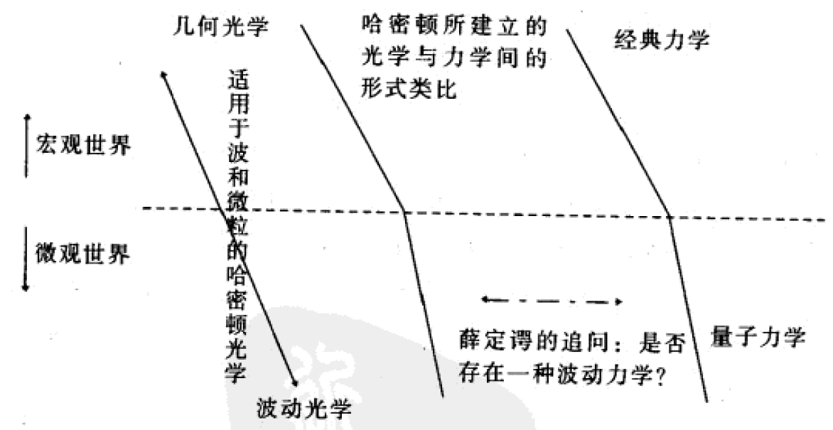
Schorödinger的出发点

Slide 13
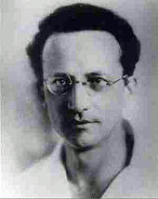
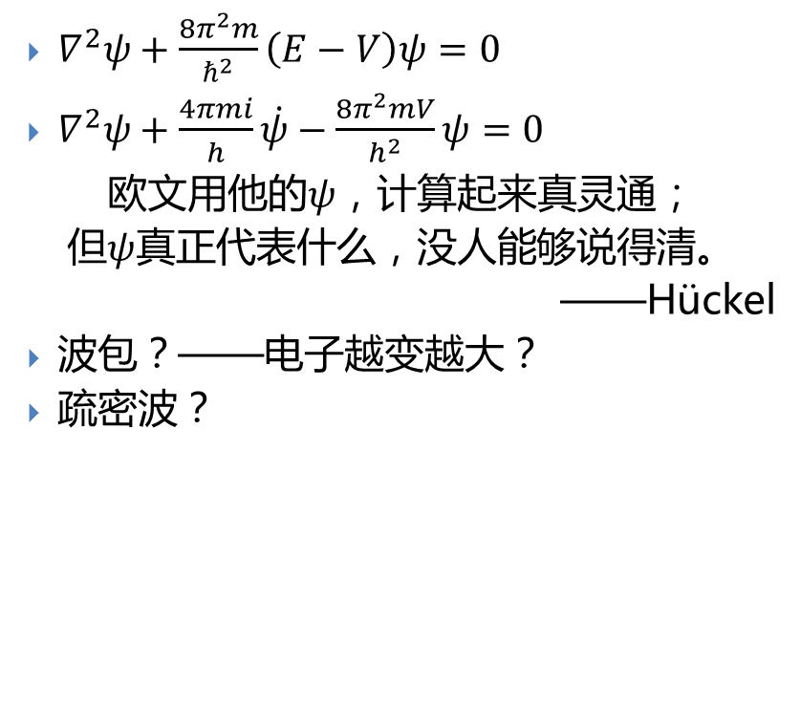
Schorödinger方程
$∇^{2}ψ+\frac{8π^{2}m}{ℏ^{2}}\left(E−V\right)ψ=0$
$∇^{2}ψ+\frac{4πmi}{h}\dot{ψ}−\frac{8π^{2}mV}{h^{2}}ψ=0$
欧文用他的$ψ$，计算起来真灵通；
但$ψ$真正代表什么，没人能够说得清。
——Hückel
波包？——电子越变越大？
疏密波？
Erwin Schrödinger
1887.8.12－1961.1.4
1933 Nobel Prize

Slide 14
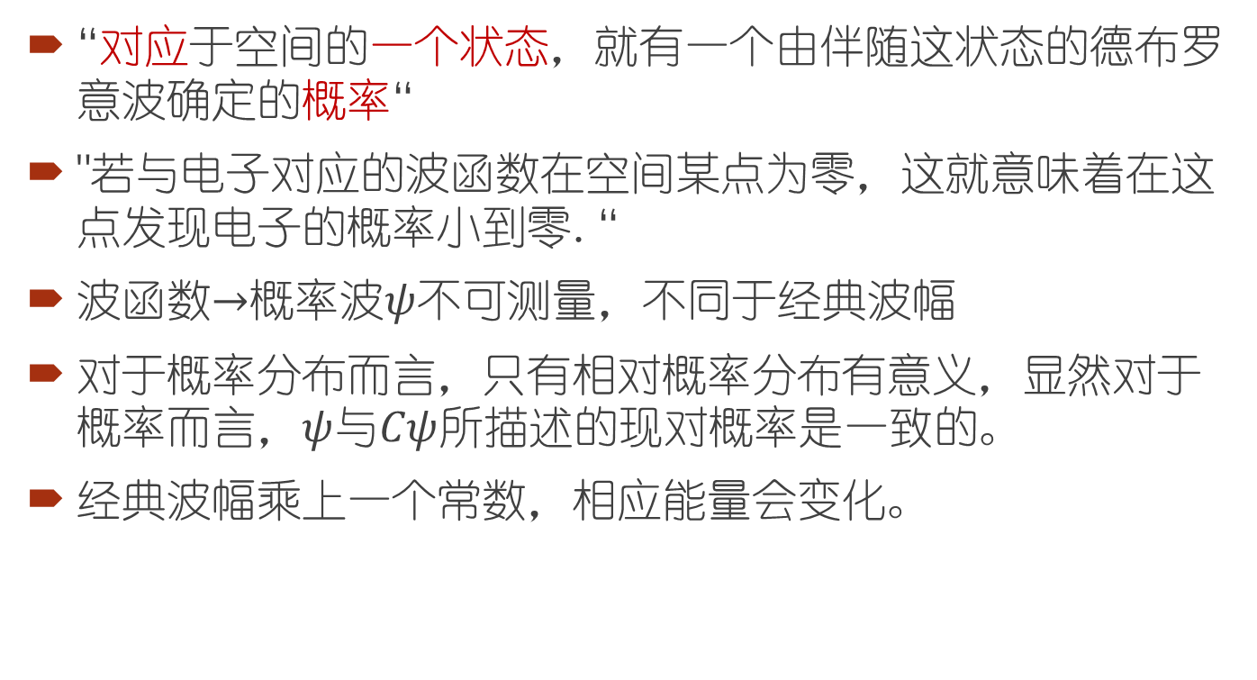
玻恩的波函数统计诠释——骰子物理学（probabilistic interpretation）
“对应于空间的一个状态，就有一个由伴随这状态的德布罗意波确定的概率“
"若与电子对应的波函数在空间某点为零，这就意味着在这点发现电子的概率小到零. “
波函数$→$概率波$ψ$不可测量，不同于经典波幅
对于概率分布而言，只有相对概率分布有意义，显然对于概率而言，$ψ$与$Cψ$所描述的现对概率是一致的。
经典波幅乘上一个常数，相应能量会变化。

Slide 15
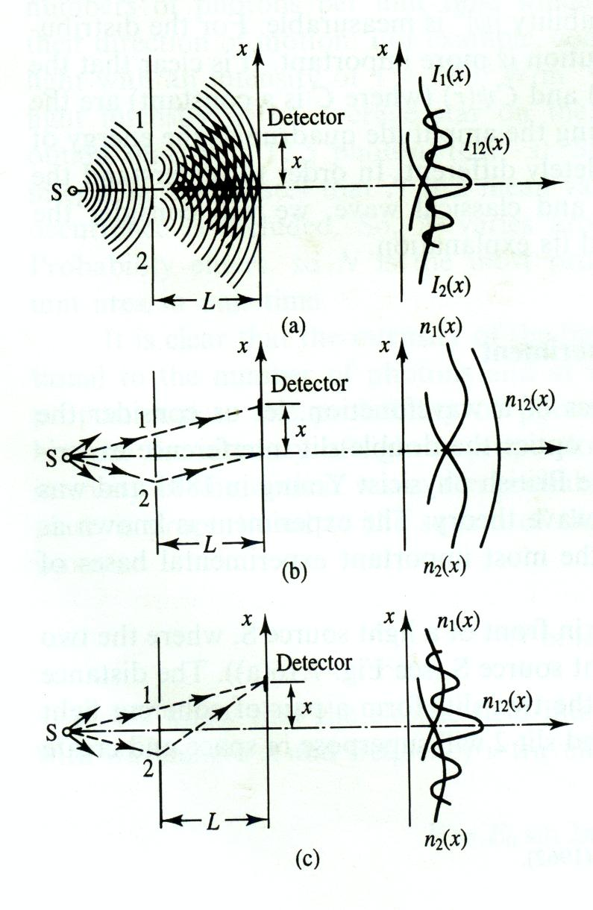
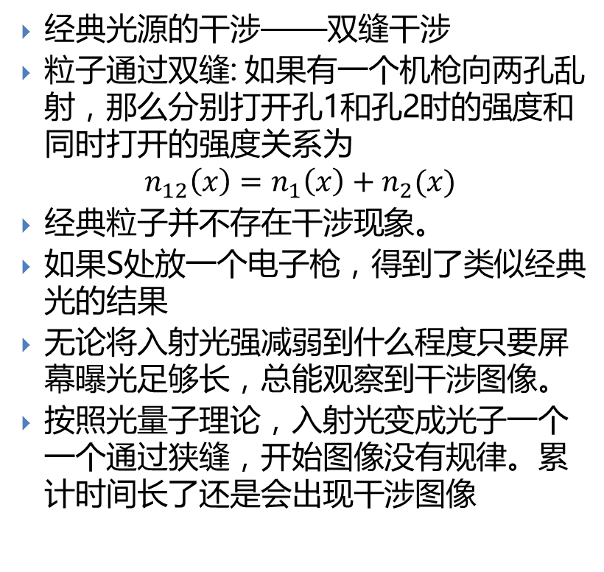
电子的双缝干涉实验 (Double-slit interference)
经典光源的干涉——双缝干涉
粒子通过双缝: 如果有一个机枪向两孔乱射，那么分别打开孔1和孔2时的强度和同时打开的强度关系为
$$n_{12}\left(x\right)=n_{1}\left(x\right)+n_{2}(x)$$
经典粒子并不存在干涉现象。
如果S处放一个电子枪，得到了类似经典光的结果
无论将入射光强减弱到什么程度只要屏幕曝光足够长，总能观察到干涉图像。
按照光量子理论，入射光变成光子一个一个通过狭缝，开始图像没有规律。累计时间长了还是会出现干涉图像

Slide 16

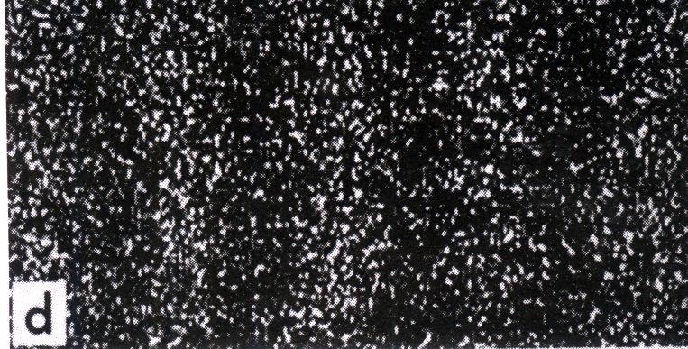
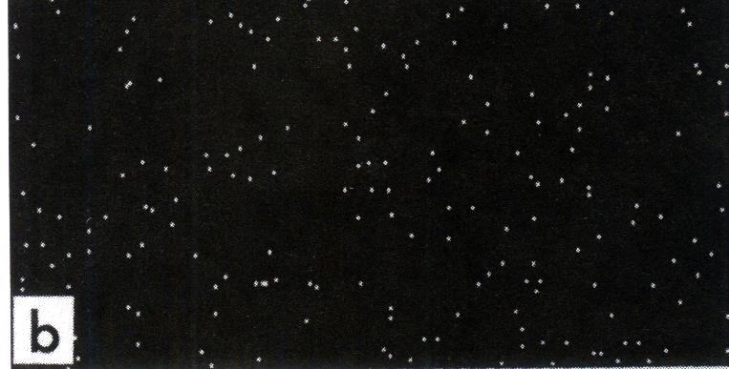
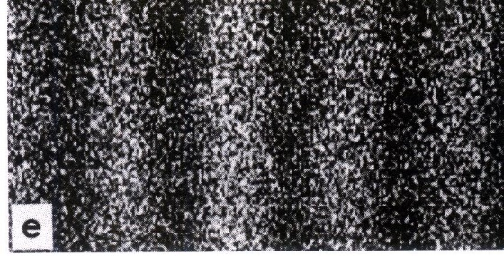
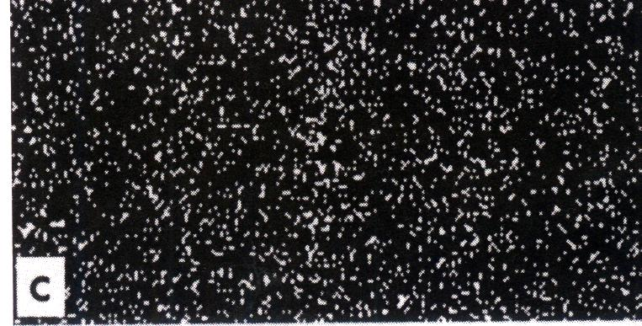
干涉图像不是微观粒子相互作用产生的，而是个别微观粒子属性的集体表示
10个电子
20 000
100
70 000
3000

Slide 17
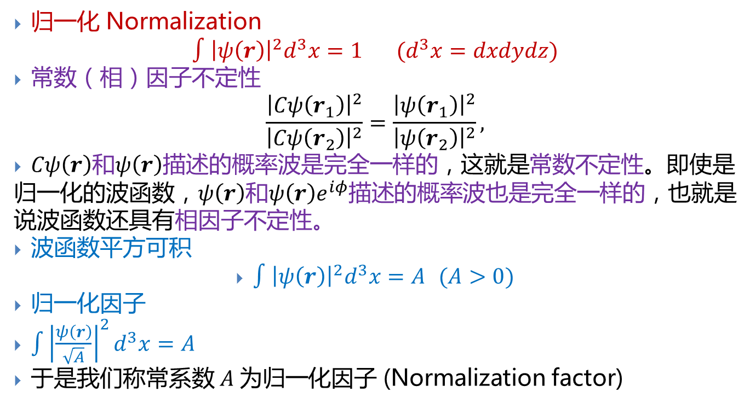
统计诠释对波函数的要求
归一化 Normalization
$∫{\left|ψ\left(r\right)\right|}^{2}d^{3}x=1$ ${(d}^{3}x=dxdydz)$
常数（相）因子不定性
$$\frac{{\left|Cψ\left(r_{1}\right)\right|}^{2}}{{\left|Cψ\left(r_{2}\right)\right|}^{2}}=\frac{{\left|ψ\left(r_{1}\right)\right|}^{2}}{{\left|ψ\left(r_{2}\right)\right|}^{2}},$$
$Cψ\left(r\right)$和$ψ\left(r\right)$描述的概率波是完全一样的，这就是常数不定性。即使是归一化的波函数，$ψ\left(r\right)$和$ψ\left(r\right)e^{iφ}$描述的概率波也是完全一样的，也就是说波函数还具有相因子不定性。
波函数平方可积
$∫{\left|ψ\left(r\right)\right|}^{2}d^{3}x=A$ $(A>0)$
归一化因子
$\int{{\left|\frac{ψ\left(r\right)}{\sqrt{A}}\right|}^{2}d^{3}x}=A$
于是我们称常系数$A$为归一化因子 (Normalization factor)

Slide 18
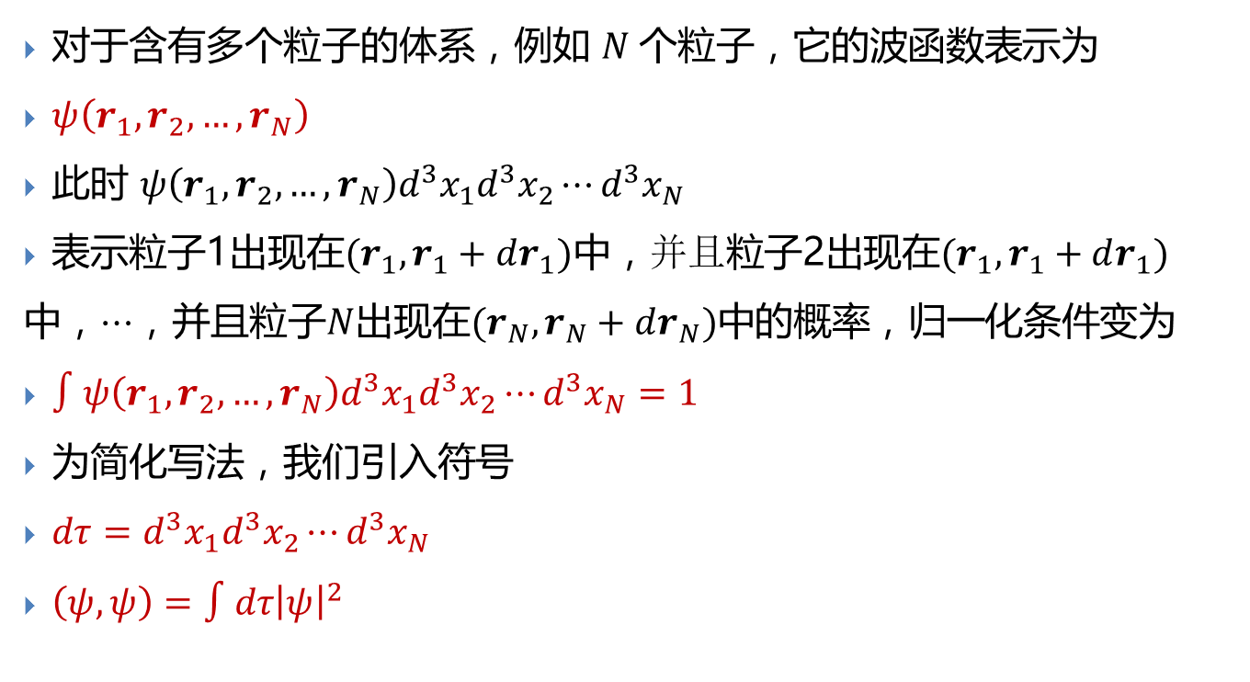
多粒子体系的波函数
对于含有多个粒子的体系，例如 $N$个粒子，它的波函数表示为
$ψ\left(r_{1}, r_{2}, …,r_{N}\right)$
此时 $ψ\left(r_{1}, r_{2}, …,r_{N}\right)d^{3}x_{1}d^{3}x_{2}⋯d^{3}x_{N}$
表示粒子1出现在$(r_{1},r_{1}+dr_{1})$中，并且粒子2出现在$(r_{1},r_{1}+dr_{1})$中，$⋯$，并且粒子$N$出现在$(r_{N},r_{N}+dr_{N})$中的概率，归一化条件变为
$∫ψ\left(r_{1}, r_{2}, …,r_{N}\right)d^{3}x_{1}d^{3}x_{2}⋯d^{3}x_{N}=1$
为简化写法，我们引入符号
$dτ=d^{3}x_{1}d^{3}x_{2}⋯d^{3}x_{N}$
$\left(ψ,ψ\right)=∫dτ{\left|ψ\right|}^{2}$

Slide 19
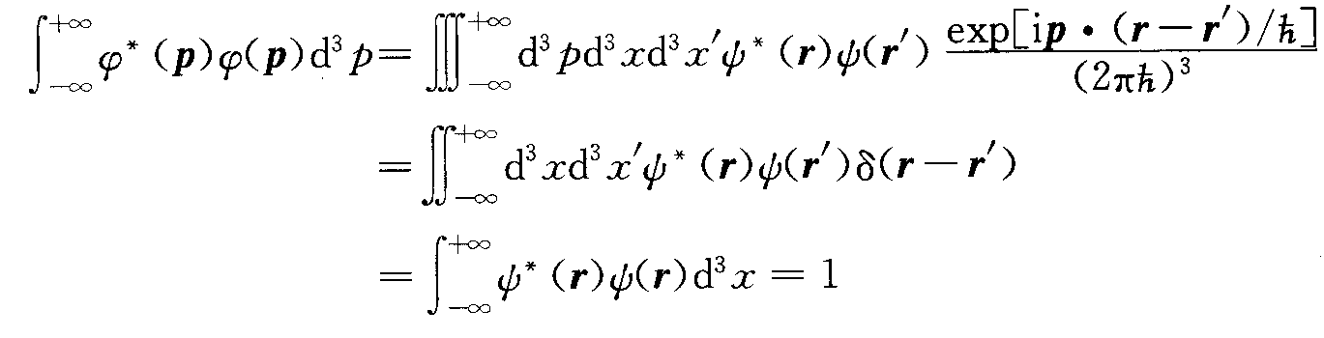
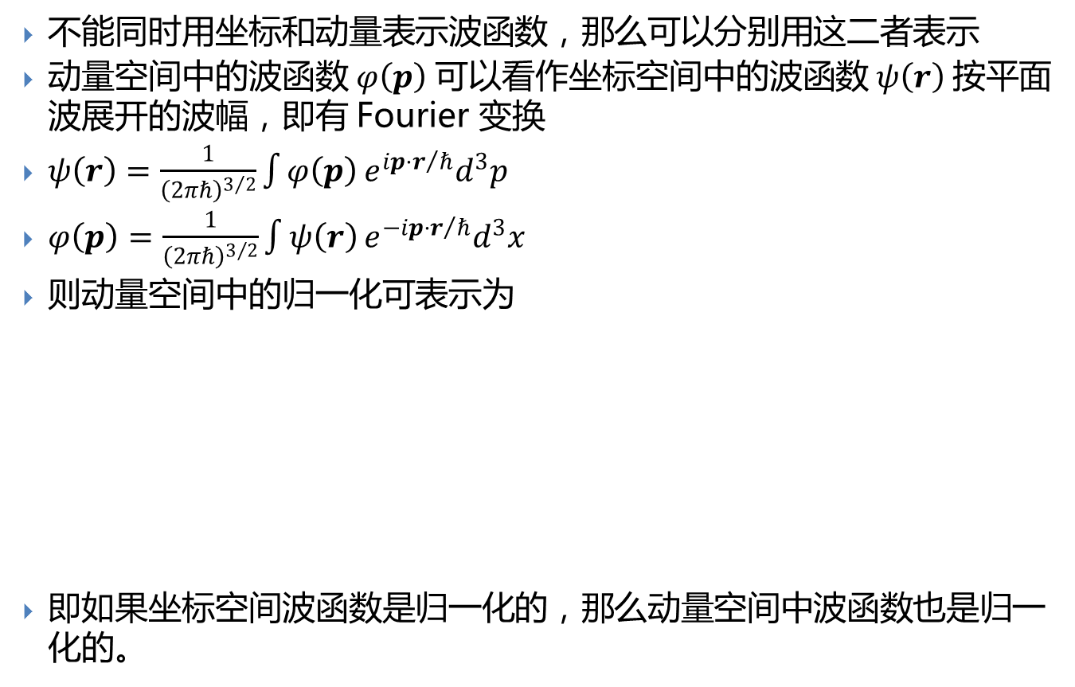
动量分布概率
不能同时用坐标和动量表示波函数，那么可以分别用这二者表示
动量空间中的波函数 $φ\left(p\right)$可以看作坐标空间中的波函数$ψ\left(r\right)$按平面波展开的波幅，即有 Fourier 变换
$ψ\left(r\right)=\frac{1}{{\left(2πℏ\right)}^{3/2}}\int{φ\left(p\right)}e^{ip⋅r/ℏ}d^{3}p$
$φ\left(p\right)=\frac{1}{{\left(2πℏ\right)}^{3/2}}\int{ψ\left(r\right)}e^{−ip⋅r/ℏ}d^{3}x$
则动量空间中的归一化可表示为
即如果坐标空间波函数是归一化的，那么动量空间中波函数也是归一化的。

Slide 20
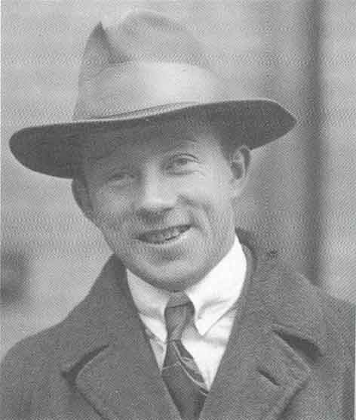
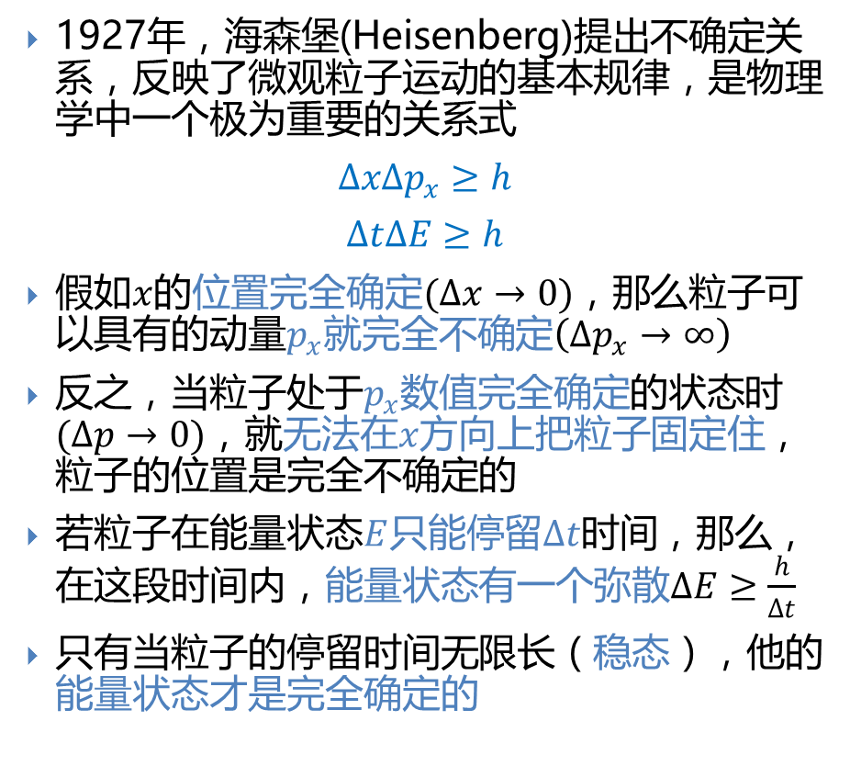
不确定关系（Uncertainty principle） 测不准原理（误！）
1927年，海森堡(Heisenberg)提出不确定关系，反映了微观粒子运动的基本规律，是物理学中一个极为重要的关系式
$$ΔxΔp_{x}≥h$$
$$ΔtΔE≥h$$
假如$x$的位置完全确定$(Δx→0)$，那么粒子可以具有的动量$p_{x}$就完全不确定$\left(Δp_{x}→∞\right)$
反之，当粒子处于$p_{x}$数值完全确定的状态时$(Δp→0)$，就无法在$x$方向上把粒子固定住，粒子的位置是完全不确定的
若粒子在能量状态$E$只能停留$Δt$时间，那么，在这段时间内，能量状态有一个弥散$ΔE≥\frac{h}{Δt}$
只有当粒子的停留时间无限长（稳态），他的能量状态才是完全确定的
Werner Heisenberg
(1901 - 1976)
1932 Nobel Prize

Slide 21
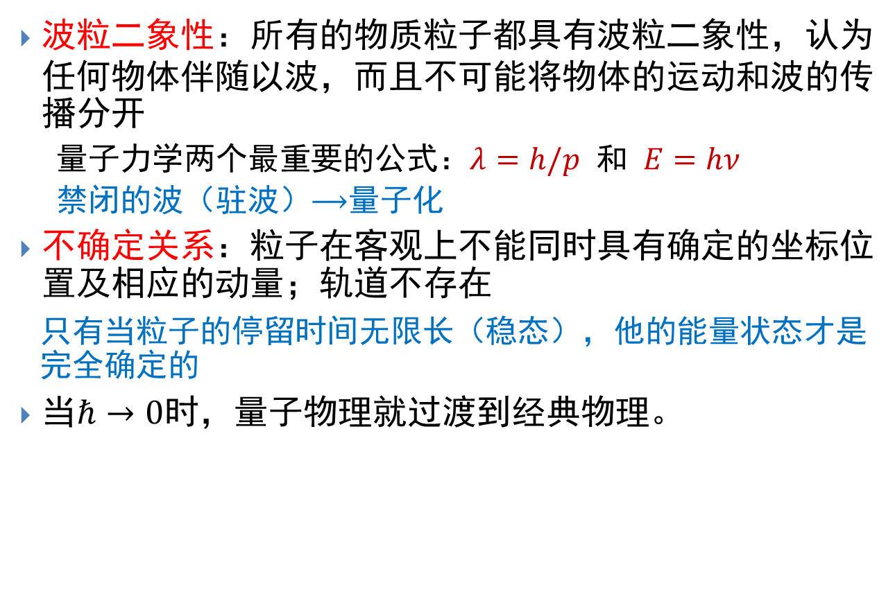
波粒二象性：所有的物质粒子都具有波粒二象性，认为任何物体伴随以波，而且不可能将物体的运动和波的传播分开
量子力学两个最重要的公式：$λ=h/p$ 和 $E=hν$
禁闭的波（驻波）$⟶$量子化
不确定关系：粒子在客观上不能同时具有确定的坐标位置及相应的动量；轨道不存在
只有当粒子的停留时间无限长（稳态），他的能量状态才是完全确定的
当$ℏ→0$时，量子物理就过渡到经典物理。

Slide 22

互补原理（complementarity principle）
一些经典概念的应用不可避免地将排除另一些经典概念的同时应用，而这‘另一些经典概念’在另一些条件下又是描述现象所不可缺少的;必须而且只需将所有这些既互斥、又互补的概念汇集在一起，才能而且定能形成对现象的详尽无遗的描述
—— Bohr
对立即互补

Slide 23
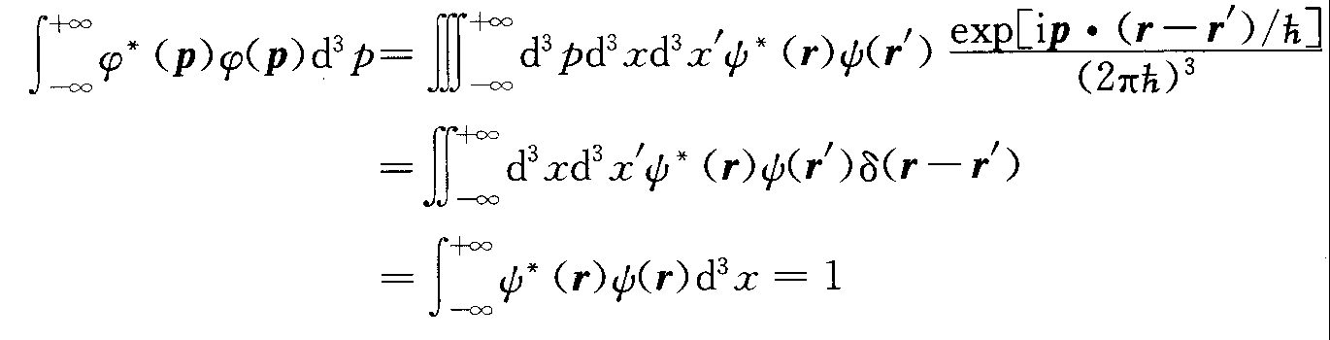
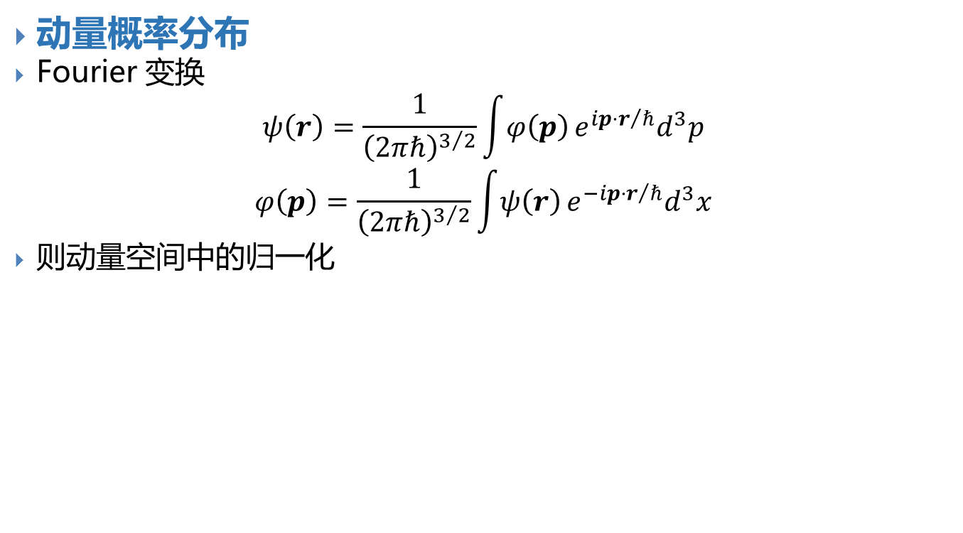
既然坐标和动量不能同时同时取确定值，没有了相空间，波函数如何处理坐标和动量
动量概率分布
Fourier 变换
$$ψ\left(r\right)=\frac{1}{{\left(2πℏ\right)}^{3/2}}\int{φ\left(p\right)}e^{ip⋅r/ℏ}d^{3}p$$
$$φ\left(p\right)=\frac{1}{{\left(2πℏ\right)}^{3/2}}\int{ψ\left(r\right)}e^{−ip⋅r/ℏ}d^{3}x$$
则动量空间中的归一化

Slide 24
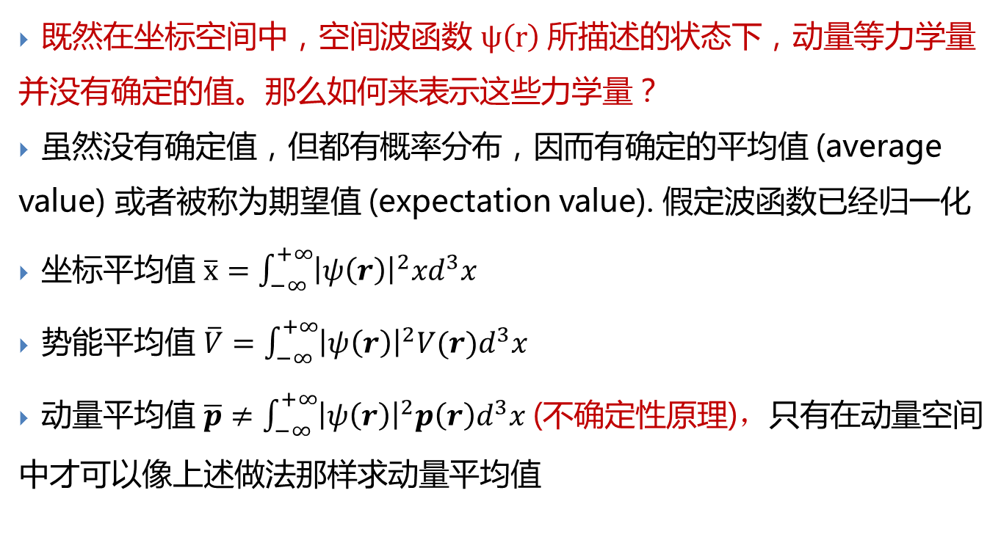
力学量的平均值和算符的引进
既然在坐标空间中，空间波函数 $ψ\left(r\right)$所描述的状态下，动量等力学量并没有确定的值。那么如何来表示这些力学量？
虽然没有确定值，但都有概率分布，因而有确定的平均值 (average value) 或者被称为期望值 (expectation value). 假定波函数已经归一化
坐标平均值 $\overline{x}=\int_{−∞}^{+∞}{{\left|ψ\left(r\right)\right|}^{2}xd^{3}x}$
势能平均值 $\overline{V}=\int_{−∞}^{+∞}{{\left|ψ\left(r\right)\right|}^{2}V(r)d^{3}x}$
动量平均值 $\overline{p}≠\int_{−∞}^{+∞}{{\left|ψ\left(r\right)\right|}^{2}p\left(r\right)d^{3}x}$(不确定性原理)，只有在动量空间中才可以像上述做法那样求动量平均值

Slide 25
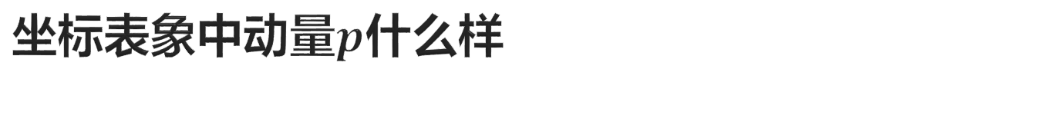

坐标表象中动量$p$什么样
$φ\left(p\right)=\frac{1}{{\left(2πℏ\right)}^{3/2}}\int{ψ\left(r\right)}e^{−ip⋅r/ℏ}d^{3}x$
动量平均值
坐标表象里动量变成了操作 −iℏ∇, 我们把力学量对应的这类操作形式叫做算符 (operator)

Slide 26
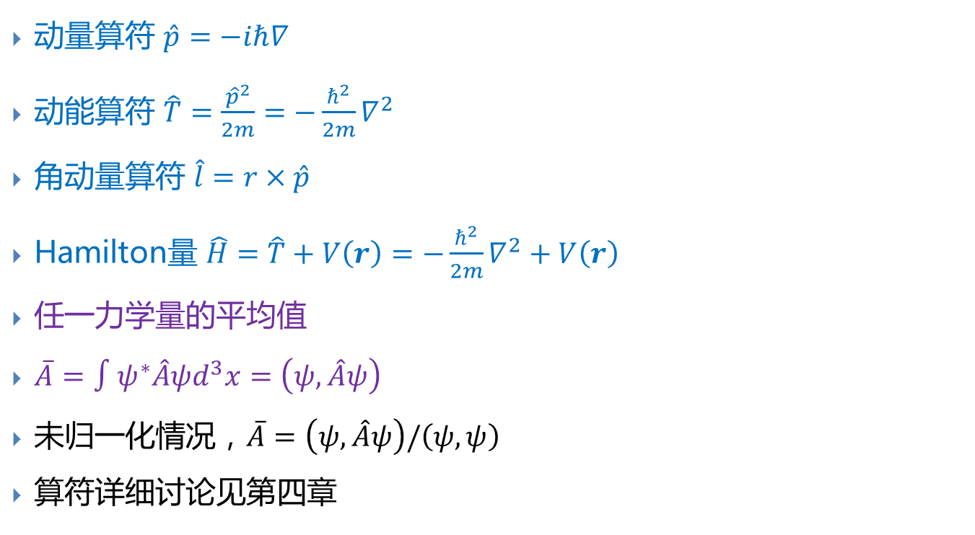
算符
动量算符 $\hat{p}=−iℏ∇$
动能算符 $\hat{T}=\frac{{\hat{p}}^{2}}{2m}=−\frac{ℏ^{2}}{2m}∇^{2}$
角动量算符 $\hat{l}=r×\hat{p}$
Hamilton量 $\hat{H}=\hat{T}+V\left(r\right)=−\frac{ℏ^{2}}{2m}∇^{2}+V\left(r\right)$
任一力学量的平均值
$\overline{A}=∫ψ^{∗}\hat{A}ψd^{3}x=\left(ψ,\hat{A}ψ\right)$
未归一化情况，$\overline{A}=\left(ψ,\hat{A}ψ\right)/\left(ψ,ψ\right)$
算符详细讨论见第四章

Slide 27
关于算符和平均值的分析
表象(representation): 表象是指波函数在选取的具体空间讨论（如果选择在坐标空间，就叫做坐标表象，选择动量空间就叫做动量表象），同样量子态可以看作没有具体的表象。选取某一表象可以理解为投影到某个具体的空间，这在第四章会详细讨论。
引入算符的目的：既然由于不确定性原理的存在，力学量在坐标空间内不一定有确定的观测值，但他们都有确定的平均值。然而平均值的计算只能在自身表象中（比如坐标，势能在坐标表象；动量动能在动量表象）。要想在坐标空间里求力学量平均值，只能把力学量转变成相应地对坐标的操作。同样要想在其他表象中求力学量平均值，也需要把力学量转变成相应地操作。这就是算符引入的目的。
力学量的平均值在任一表象下都相等，即平均值及其演化不依赖具体表象

Slide 28
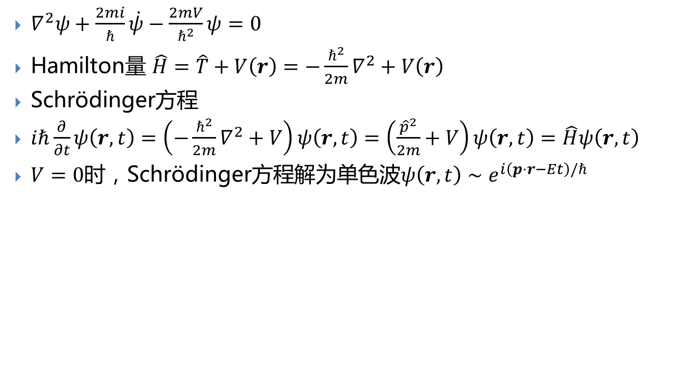
Schrödinger方程
$∇^{2}ψ+\frac{2mi}{ℏ}\dot{ψ}−\frac{2mV}{ℏ^{2}}ψ=0$
Hamilton量 $\hat{H}=\hat{T}+V\left(r\right)=−\frac{ℏ^{2}}{2m}∇^{2}+V\left(r\right)$
Schrödinger方程
$iℏ\frac{∂}{∂t}ψ\left(r,t\right)=\left(−\frac{ℏ^{2}}{2m}∇^{2}+V\right)ψ\left(r,t\right)=\left(\frac{{\hat{p}}^{2}}{2m}+V\right)ψ\left(r,t\right)=\hat{H}ψ\left(r,t\right)$
$V=0$时，Schrödinger方程解为单色波$ψ\left(r,t\right)∼e^{i\left(p⋅r−Et\right)/ℏ}$

Slide 29
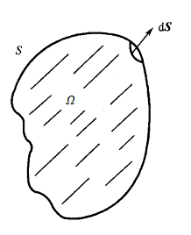
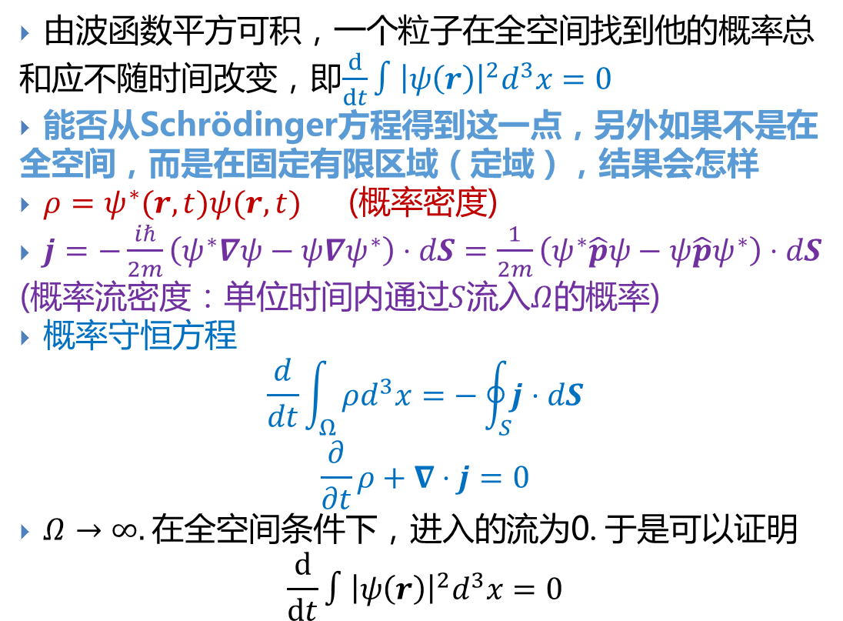
关于Schrödinger方程的讨论——定域的概率守恒
由波函数平方可积，一个粒子在全空间找到他的概率总和应不随时间改变，即$\frac{d}{dt}∫{\left|ψ\left(r\right)\right|}^{2}d^{3}x=0$
能否从Schrödinger方程得到这一点，另外如果不是在全空间，而是在固定有限区域（定域），结果会怎样
$ρ=ψ^{∗}(r,t)ψ(r,t)$ (概率密度)
$j=−\frac{iℏ}{2m}\left(ψ^{∗}∇ψ−ψ∇ψ^{∗}\right)⋅dS=\frac{1}{2m}\left(ψ^{∗}\hat{p}ψ−ψ\hat{p}ψ^{∗}\right)⋅dS$ (概率流密度：单位时间内通过$S$流入$Ω$的概率)
概率守恒方程
$$\frac{d}{dt}\int_{Ω}{ρd^{3}x=−\oint_{S}{j⋅dS}}$$
$$\frac{∂}{∂t}ρ+∇⋅j=0$$
$Ω→∞.$在全空间条件下，进入的流为0. 于是可以证明
$$\frac{d}{dt}∫{\left|ψ\left(r\right)\right|}^{2}d^{3}x=0$$

Slide 30
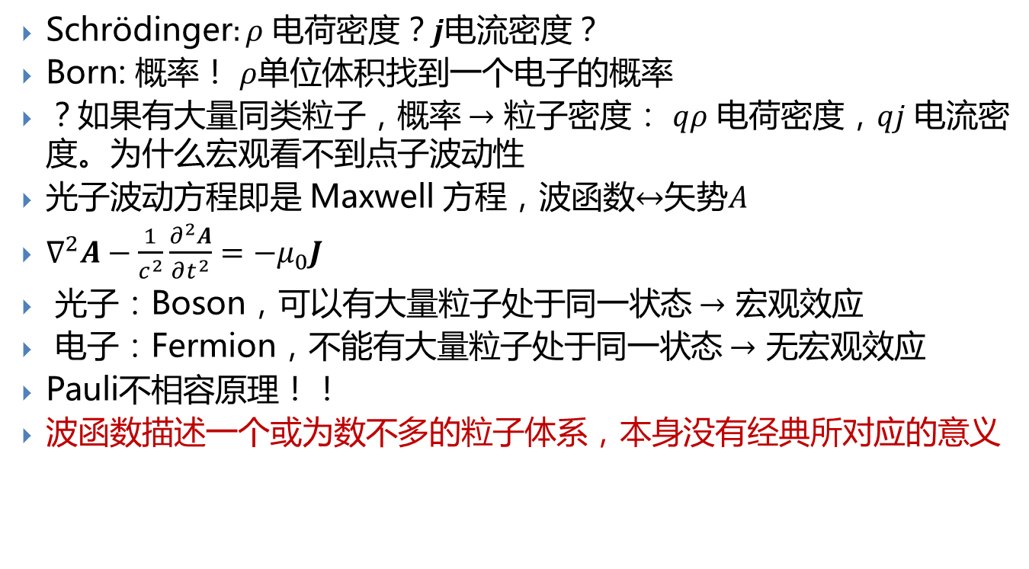
关于Schrödinger方程的讨论——波函数的物理意义
Schrödinger$:ρ$ 电荷密度？$j电流密度$？
Born: 概率！ $ρ$单位体积找到一个电子的概率
？如果有大量同类粒子，概率 $→$ 粒子密度： $qρ$ 电荷密度，$qj$ 电流密度。为什么宏观看不到点子波动性
光子波动方程即是 Maxwell 方程，波函数$↔$矢势$A$
$∇^{2}A−\frac{1}{c^{2}}\frac{∂^{2}A}{∂t^{2}}=−μ_{0}J$
光子：Boson，可以有大量粒子处于同一状态 $→$ 宏观效应
电子：Fermion，不能有大量粒子处于同一状态 $→$ 无宏观效应
Pauli不相容原理！！
波函数描述一个或为数不多的粒子体系，本身没有经典所对应的意义

Slide 31
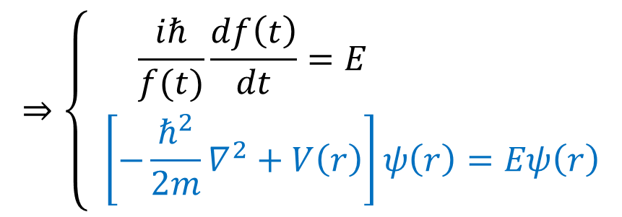
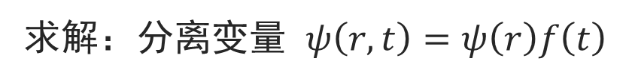
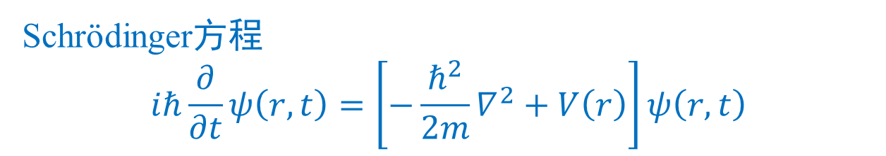
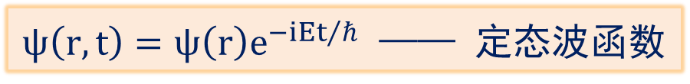
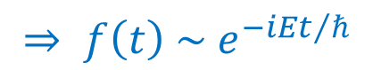
Schrödinger方程的定态解
Schrödinger方程
$$iℏ\frac{∂}{∂t}ψ\left(r,t\right)=\left[−\frac{ℏ^{2}}{2m}∇^{2}+V\left(r\right)\right]ψ\left(r,t\right)$$
求解：分离变量 $ψ\left(r,t\right)=ψ\left(r\right)f\left(t\right)$
$$⇒\left\{ \begin{aligned}\frac{iℏ}{f(t)}\frac{df\left(t\right)}{dt}=E \\ \left[−\frac{ℏ^{2}}{2m}∇^{2}+V\left(r\right)\right]ψ\left(r\right)=Eψ\left(r\right)\end{aligned}\right.$$
$$⇒ f\left(t\right) \sim e^{{−iEt}/ℏ}$$
定态薛定谔方程
$ψ\left(r,t\right)=ψ\left(r\right)e^{{−iEt}/ℏ}$ —— 定态波函数
定态 —— 系统的能量确定，稳定的状态。

Slide 32
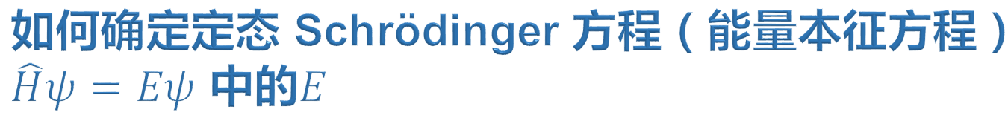
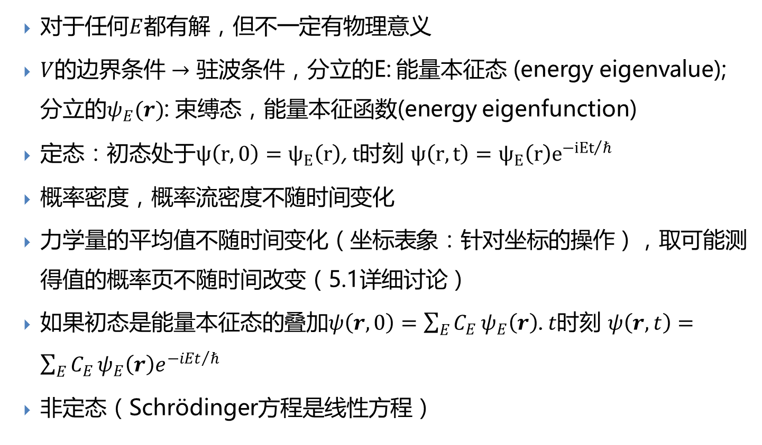
如何确定定态 Schrödinger 方程（能量本征方程） $\hat{H}ψ=Eψ$ 中的$E$
对于任何$E$都有解，但不一定有物理意义
$V$的边界条件 $→$ 驻波条件，分立的E: 能量本征态 (energy eigenvalue); 分立的$ψ_{E}(r)$: 束缚态，能量本征函数(energy eigenfunction)
定态：初态处于$ψ\left(r,0\right)=ψ_{E}\left(r\right)$, $t$时刻 $ψ\left(r,t\right)=ψ_{E}\left(r\right)e^{{−iEt}/ℏ}$
概率密度，概率流密度不随时间变化
力学量的平均值不随时间变化（坐标表象：针对坐标的操作），取可能测得值的概率页不随时间改变（5.1详细讨论）
如果初态是能量本征态的叠加$ψ\left(r,0\right)=\sum_{E}{C_{E}}ψ_{E}\left(r\right)$. $t$时刻 $ψ\left(r,t\right)=\sum_{E}{C_{E}}ψ_{E}\left(r\right)e^{{−iEt}/ℏ}$
非定态（Schrödinger方程是线性方程）

Slide 33

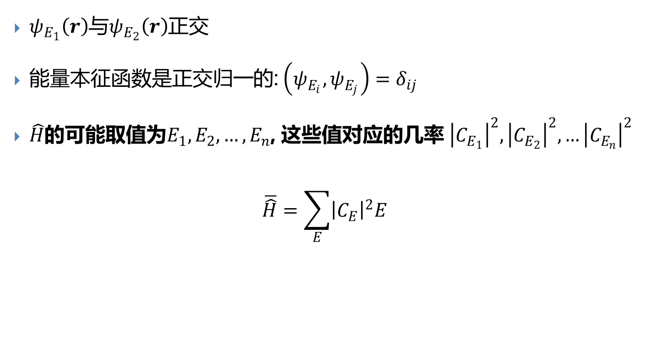
$\hat{H}$的可能取值为$E_{1},E_{2},…,E_{n}$, 这些值对应的几率？
$ψ_{E_{1}}\left(r\right)$与$ψ_{E_{2}}\left(r\right)$正交
能量本征函数是正交归一的: $\left(ψ_{E_{i}}^{},ψ_{E_{j}}^{}\right)=δ_{ij}$
$\hat{H}$的可能取值为$E_{1},E_{2},…,E_{n}$, 这些值对应的几率 ${\left|C_{E_{1}}\right|}^{2},{\left|C_{E_{2}}\right|}^{2},…{\left|C_{E_{n}}\right|}^{2}$
$$\overline{\hat{H}}=\sum_{E}{{\left|C_{E}\right|}^{2}E}$$

Slide 34
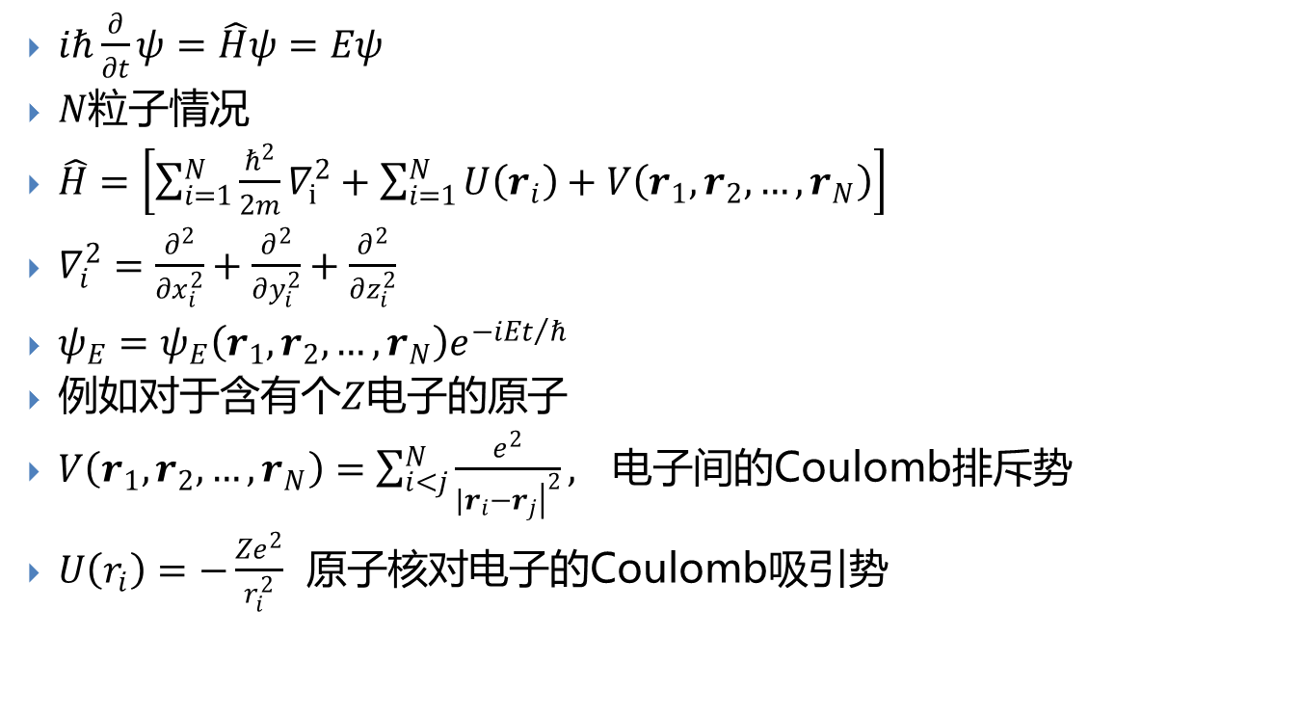
Schrödinger 方程的普遍表达式
$iℏ\frac{∂}{∂t}ψ=\hat{H}ψ=Eψ$
$N$粒子情况
$\hat{H}=\left[\sum_{i=1}^{N}{\frac{ℏ^{2}}{2m}∇_{i}^{2}+\sum_{i=1}^{N}{U\left(r_{i}\right)+V\left(r_{1},r_{2},…,r_{N}\right)}}\right]$
$∇_{i}^{2}=\frac{∂^{2}}{∂x_{i}^{2}}+\frac{∂^{2}}{∂y_{i}^{2}}+\frac{∂^{2}}{∂z_{i}^{2}}$
$ψ_{E}=ψ_{E}\left(r_{1},r_{2},…,r_{N}\right)e^{{−iEt}/ℏ}$
例如对于含有个$Z$电子的原子
$V\left(r_{1},r_{2},…,r_{N}\right)=\sum_{i<j}^{N}{\frac{e^{2}}{|{\left.​r_{i}−r_{j}\right|}^{2}}},$ 电子间的Coulomb排斥势
$U\left(r_{i}\right)=−\frac{{Ze}^{2}}{r_{i}^{2}}$ 原子核对电子的Coulomb吸引势

Slide 35
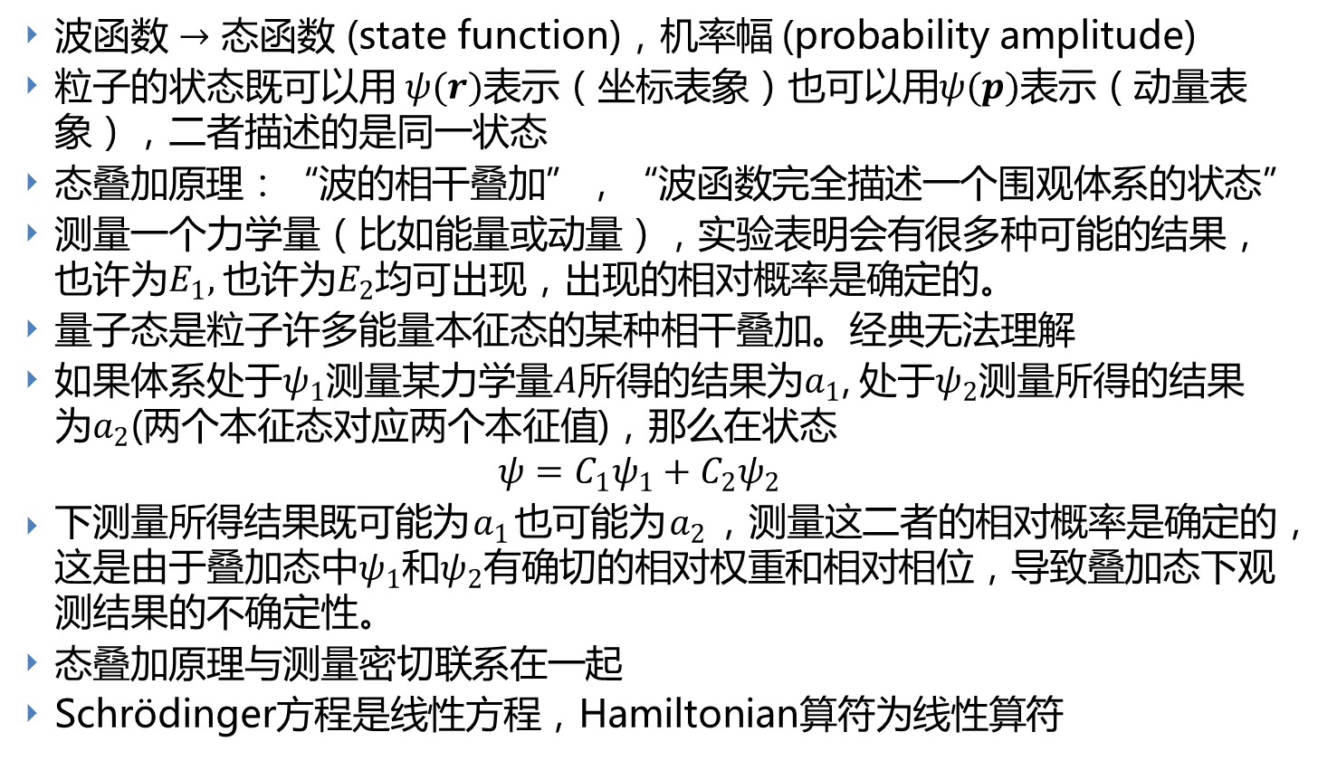
态叠加原理
波函数 $→$ 态函数 (state function)，机率幅 (probability amplitude)
粒子的状态既可以用 $ψ(r)$表示（坐标表象）也可以用$ψ(p)$表示（动量表象），二者描述的是同一状态
态叠加原理：“波的相干叠加”，“波函数完全描述一个围观体系的状态”
测量一个力学量（比如能量或动量），实验表明会有很多种可能的结果，也许为$E_{1},$也许为$E_{2}$均可出现，出现的相对概率是确定的。
量子态是粒子许多能量本征态的某种相干叠加。经典无法理解
如果体系处于$ψ_{1}$测量某力学量$A$所得的结果为$a_{1}$, 处于$ψ_{2}$测量所得的结果为$a_{2}$(两个本征态对应两个本征值)，那么在状态
$$ψ=C_{1}ψ_{1}+C_{2}ψ_{2}$$
下测量所得结果既可能为$a_{1}$也可能为$a_{2}$，测量这二者的相对概率是确定的，这是由于叠加态中$ψ_{1}$和$ψ_{2}$有确切的相对权重和相对相位，导致叠加态下观测结果的不确定性。
态叠加原理与测量密切联系在一起
Schrödinger方程是线性方程，Hamiltonian算符为线性算符

Slide 36
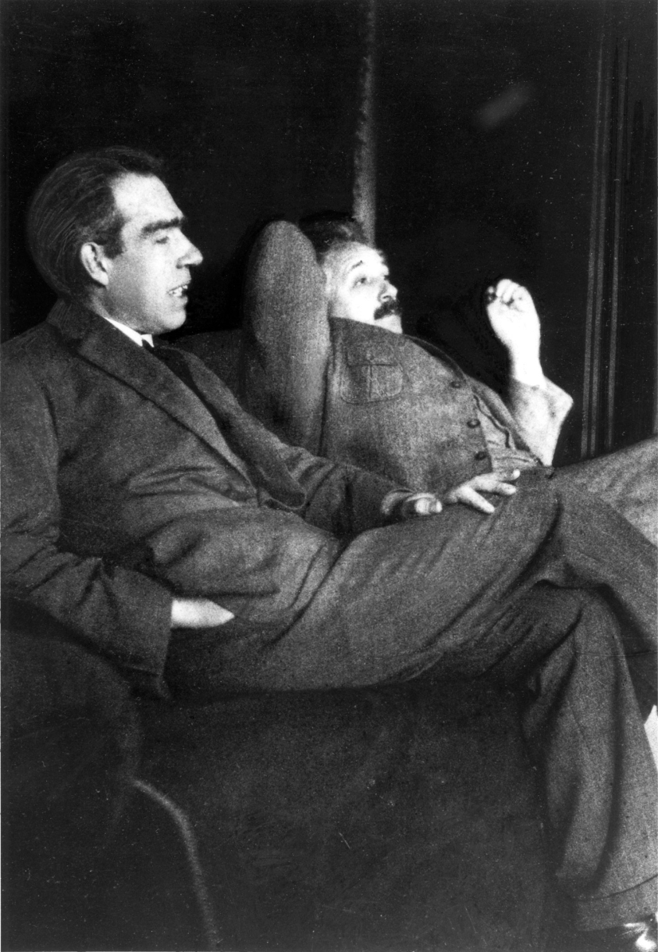
上帝掷骰子么？——二十世纪最有名的科学论战
爱因斯坦1926在给玻恩的信中写道：“量子力学令人印象深刻，但是在一种内在的声音告诉我他并不是真实的。这个理论产生了许多好的结果，但它并没有使我们更接近‘老头子’的奥秘。我毫无保留地相信”
1927第五届索尔维会议上，爱因斯坦嘲弄玻尔：“难道上帝真的掷骰子不成”
爱因斯坦非但没有说服玻尔，反而经常被驳的说不出话来
玻恩：“我们失去了我们的领袖！”
埃伦费斯特：“爱因斯坦，我为你感到脸红！你把自己放到了和那些徒劳地想推翻相对论的人的一样的位置上了”
1927年索尔维会议成功说服了大部分接受量子力学的哥本哈根解释
爱因斯坦的盟友只剩下了德布罗意和薛定谔

Slide 37
论战二——第六、七次索尔维会议
1930年，第六届索尔维会议上，爱因斯坦提出了著名的光箱假说来驳斥量子力学的统计解释。玻尔当时大吃一惊，无法反驳。罗森菲尔德回忆道：“玻尔当时极力游说每一个人，试图使他们相信爱因斯坦说的不可能是真的，不然那就是物理学的末日了。但是他想不出任何反驳来。”
“第二天早上，波尔的胜利便到来了。物理学也得救了。玻尔用爱因斯坦的广义相对论成功驳斥了爱因斯坦的实验
1933年，第七届索尔维会议，爱因斯坦提出了著名的EPR佯谬，也被玻尔成功解释，也带来了一个新的概念——量子纠缠
直到爱因斯坦去世，玻尔也未能说服他
1935年，薛定谔继承EPR的思想提出了著名的“薛定谔猫佯谬”，成为了一个谈论至今的科学话题，然而实际上却是量子纠缠的另一个表示

Slide 38


Slide 39



Slide 40

量子纠缠和其他量子特性发展至今逐渐发展出了一些新兴学科——比如量子信息学，量子计算，量子通信等。

Slide 41




量子隐形传态 (quantum teleportation)

